Slide 1
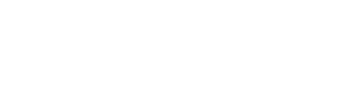
ПРОГРАММНОЕ ОБЕСПЕЧЕНИЕ ИНЖЕНЕРА-ТЕХНОЛОГА: МОДУЛЬ ПРОГНОЗИРОВАНИЯ СВОЙСТВ МАТЕРИАЛОВ
Выпускная квалификационная работа
Выполнила: Ширяева О.Д., гр. ПРО-439Б
Руководитель: Нургаянова О.С., к.т.н., доцент
Направление подготовки бакалавров
09.03.04 Программная инженерия

Slide 2




АКТУАЛЬНОСТЬ
ПРОБЛЕМЫ, ТРЕБУЮЩИЕ РЕШЕНИЯ
Высокая стоимость и длительность лабораторных механических испытаний.
Необходимость быстрой оценки свойств на этапе технологической подготовки производства.
По данным Росстата объём металлургического производства в России в 2024 году составил 13,02 трлн рублей, что на 8% больше, чем в 2023, что в свою очередь повышает спрос на цифровые инструменты прогнозирования свойств материалов.
Длительные циклы физических испытаний
Высокая стоимость изготовления и испытаний опытных образцов
Невозможность проверить все потенциально перспективные составы сплавов лабораторными методами
2

Slide 3
ЦЕЛЬ И ЗАДАЧИ
Цель работы: Разработка программного модуля для прогнозирования предела прочности сплавов на основе методов машинного обучения с интеграцией в рабочую среду инженера-технолога, позволяющее ускорить разработку перспективных материалов с повышенными механическими свойствами и улучшенным химическим составом.
Задачи:
1. Провести системный анализ предметной области и сравнительный анализ существующих методов классификации сплавов и прогнозирования их свойств.
2. Разработать алгоритмическое и программное обеспечение для решения задачи классификации сплавов и прогнозирования предела прочности (МПа) с использованием ML-моделей.
3. Спроектировать архитектуру программного модуля и разработать информационное обеспечение.
4. Провести численные эксперименты и проинтерпретировать полученные результаты.
3

Slide 4
СОДЕРЖАТЕЛЬНАЯ ПОСТАНОВКА ЗАДАЧИ
Дано:
Химический состав сплава (массовые доли легирующих элементов, в сумме 100%).
Технологические параметры обработки.
База экспериментальных данных о механических свойствах сплавов (для обучения ML-модели или моделей?).
Справочные данные о марках сплавов и их типовой принадлежности.
Требуется:
Классифицировать сплавы по их химическому составу.
Спрогнозировать по химическому составу сплава значение предела длительной прочности.
Сохранять историю прогнозов с привязкой к пользователю и используемой ML-модели.
Формировать и экспортировать отчеты о прогнозах в формате HTML.
Ожидаемые результаты:
Спрогнозированное значение предела длительной прочности сплава (МПа)
Классификация сплавов с уровнем уверенности модели.
Сохранение персонализированной истории прогнозов для каждого пользователя.
Отчеты по результатам прогнозирования моделей.
4

Slide 5
ОБЗОР СУЩЕСТВУЮЩИХ ПРОГРАММНЫХ РЕШЕНИЙ
ДЛЯ ПРОГНОЗИРОВАНИЯ СВОЙСТВ СПЛАВОВ
 | Total Materia Predictor | Digital Materials Foundry | MATAI | MAPAL (Open-source) | JMatPro (физическое моделирование, для сравнения)
Разработчик, страна | Key to Metals AG, Швейцария | Henry Royce Institute, Великобритания | Научная группа, международный проект | Научная группа, международный | Sente Software Ltd., Великобритания
Платформа | Коммерческая платформа, (веб + API) | Открытая исследовательская инфраструктура | ML-фреймворк (Python, Deep Learning) | Open-source библиотека (Python) | Коммерческий пакет (десктоп)
Системные | Веб-браузер, интернет | Веб-браузер, интернет | Python 3.8+, PyTorch, GPU (рекомендуется) | Python 3.7+, NumPy, Scikit-learn, Matplotlib | Windows/Linux, 8+ ГБ ОЗУ
Доступность в России | Ограничена (санкции, платная подписка) | Ограничена (инфраструктура Великобритании) | Свободная (open-source) | Свободная (open-source, GitHub) | Ограничена (санкции, платная лицензия)
Стоимость | Платная подписка | Бесплатно (исследовательский доступ) | Бесплатно | Бесплатно (MIT/Apache лицензия) | Платная лицензия
Прогнозируемые свойства | Предел прочности, текучесть, усталость, ползучесть, теплоёмкость, диаграммы напряжение-деформация | Механические и физические свойства по хим.составу | Предел прочности, текучесть, плотность, удлинение (Multi-Task Learning) | Твёрдость, предел текучести, физические дескрипторы | Предел прочности, фазовый состав, TTT/CCT диаграммы
ML-модели | XGBoost, TabNet (160 моделей) | XGBoost, нейронные сети (настраивается) | Глубокие нейронные сети (Multi-Task) | Random Forest, XGBoost, нейронные сети | Отсутствуют (физико-термодинамические модели)
5

Slide 6
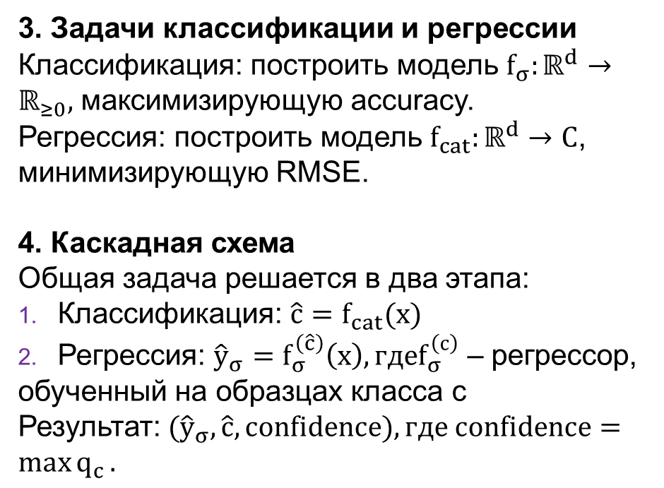

МАТЕМАТИЧЕСКАЯ ПОСТАНОВКА ЗАДАЧИ
1. Пространство признаков
Каждый образец сплава описывается вектором признаков $x∈R^{d}$, который формируется из трёх групп:
Химический состав – массовые доли химических элементов и их групп (например, РЗЭ):
$c=\left(c_{1}, c_{2},…,c_{m}\right)∈R^{m},$ $\sum_{j=1}^{m}{c_{j}=100\%, }c_{j}≥0$
Тип прокатки – one‑hot кодирование:
$$p={\left\{0, 1\right\}}^{k}$$
Размер заготовки (опционально):
$$s∈ℝ_{≥0}$$ Итоговая размерность: $d=m+k+δ, где δ=1 при учете размера.$
2. Пространство выходов
Категория сплава: $y_{cat}∈\text{C}\text{, }\text{где }\text{C}\text{ = \{}\text{nickel}\text{, }\text{titanium}\text{, }\text{aluminum}\text{, }\text{steel}\text{, }\text{copper}\text{, }\text{other}\text{\}}$
Предел прочности: $y_{σ}∈ℝ_{≥0}$
3. Задачи классификации и регрессии
Классификация: построить модель $f_{σ}:ℝ^{d}→ℝ_{≥0},$ максимизирующую accuracy.
Регрессия: построить модель $f_{cat}:ℝ^{d}→C$​, минимизирующую RMSE.
4. Каскадная схема
Общая задача решается в два этапа:
Классификация: $\hat{c}=f_{cat}(x)$
Регрессия: ${\hat{y}}_{σ}=f_{σ}^{\left(\hat{c}\right)}\left(x\right), гдеf_{σ}^{\left(с\right)}$ – регрессор, обученный на образцах класса c
Результат: ${(\hat{y}}_{σ},\hat{c},confidence), где confidence=\max{q_{c}}.$
6

Slide 7
ВЫБОР МОДЕЛЕЙ МАШИННОГО ОБУЧЕНИЯ
Критерий | Random Forest | XGBoost | LightGBM | Нейронные сети (MLP)
Тип алгоритма | Ансамбль (бэггинг) | Ансамбль (бустинг) | Ансамбль (бустинг) | Глубокая нейронная сеть
Устойчивость к выбросам | Высокая | Средняя | Средняя | Низкая
Требования к масштабированию | Не требуется | Не требуется | Не требуется | Обязательно
Работа с пропусками | Хорошая | Встроенная | Встроенная | Требует предобработки
Риск переобучения на малых данных | Низкий | Средний | Средний | Очень высокий
Скорость обучения | Средняя | Средняя | Высокая | Низкая
Скорость предсказания | Средняя | Высокая | Высокая | Высокая
Интерпретируемость | Высокая (важность признаков) | Средняя (важность признаков) | Средняя | Низкая ("чёрный ящик")
Чувствительность модели к гиперпараметрам | Низкая | Высокая | Высокая | Очень высокая
Требуемый объём данных | Малый–средний | Малый–средний | Средний–большой | Большой (>10⁴–10⁵)
7

Slide 8
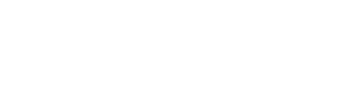
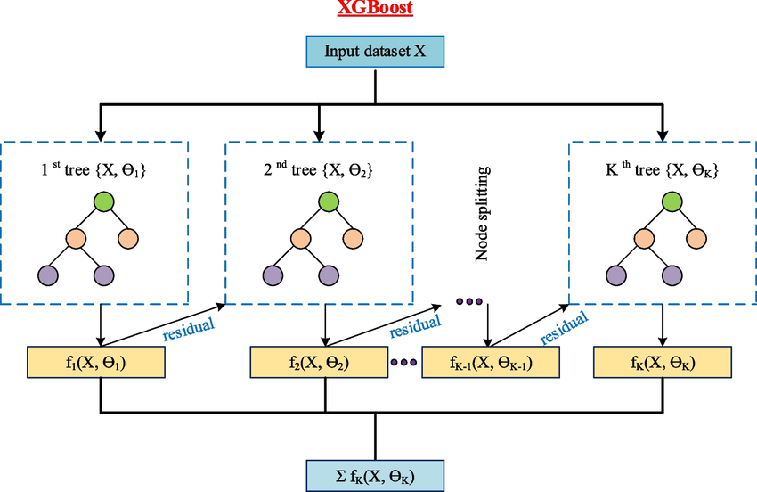
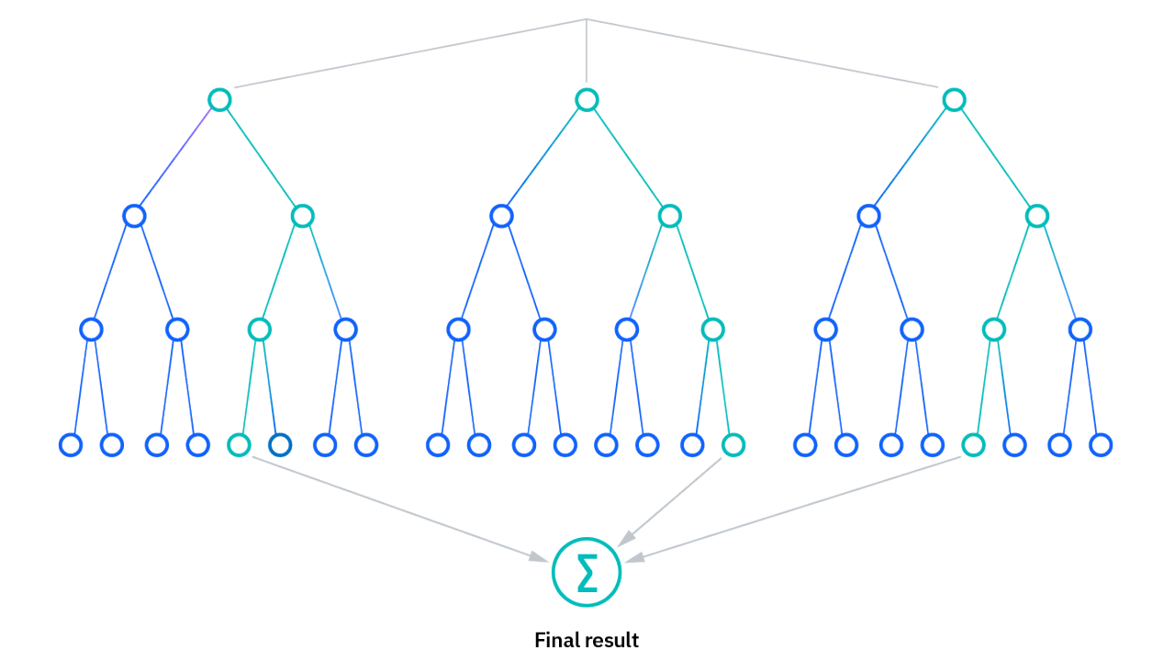
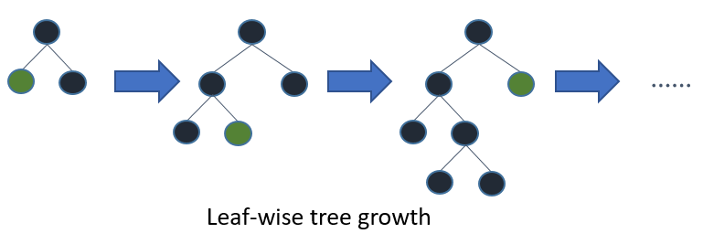
АРХИТЕКТУРА ML-МОДЕЛЕЙ
XGBoost
Random Forest
LightGBM
8

Slide 9
РЕЗУЛЬТАТЫ ОБУЧЕНИЯ МОДЕЛЕЙ
Категория | Модель | R² | MAE (МПа) | RMSE (МПа) | Образцов
Никелевые | XGBoost | 0.9645 | 12.0 | 21.2 | 107
 | Random Forest | 0.6879 | 44.7 | 62.9 | 107
Титановые | XGBoost | 0.7701 | 38.2 | 85.7 | 87
 | Random Forest | 0.6068 | 53.3 | 112.1 | 87
Алюминиевые | XGBoost | 0.9112 | 16.5 | 35.5 | 304
 | LightGBM | 0.8931 | 21.8 | 38.9 | 304
 | Random Forest | 0.8534 | 25.4 | 45.6 | 304
Стальные | LightGBM | 0.8688 | 89.7 | 154.6 | 1677
 | XGBoost | 0.8652 | 78.8 | 156.7 | 1677
Медные | LightGBM | 0.7456 | 43.2 | 84.8 | 262
 | XGBoost | 0.6966 | 38.5 | 92.6 | 262
 | Random Forest | 0.6822 | 46.1 | 94.8 | 262
Прочие | XGBoost | 0.9256 | 53.0 | 86.1 | 595
 | Random Forest | 0.8990 | 70.7 | 100.3 | 595
9

Slide 10
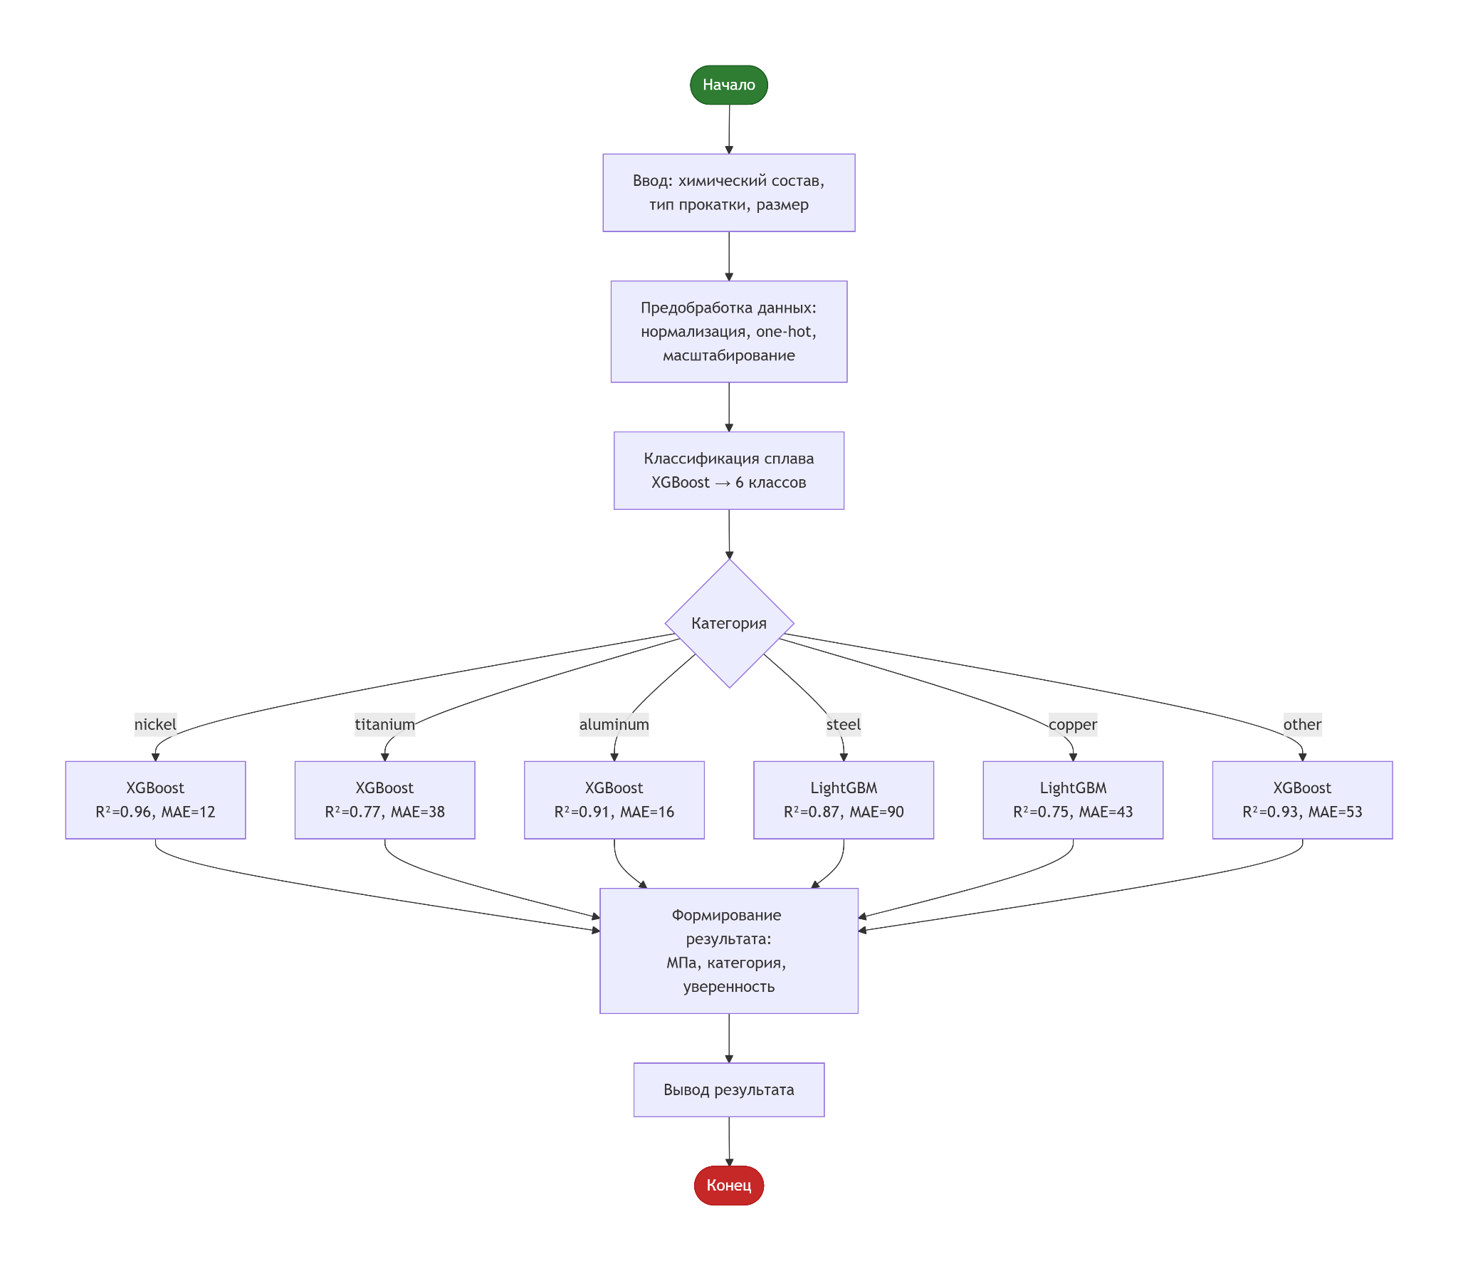
ML-КОНВЕЙЕР ПРОГНОЗИРОВАНИЯ
ПРЕДЕЛА ПРОЧНОСТИ
Классификатор: Модель XGBoost, обученная на данных о 3032 сплавах.
Регрессор: Для каждой категории используется специализированная модель:
Никелевые, титановые, алюминиевые и прочие сплавы → XGBoost;
Стальные и медные сплавы → LightGBM.
Результат: Предсказанное значение предела прочности в МПа, определённая категория сплава , а также числовой показатель уверенности модели в сделанном прогнозе.
12
10

Slide 11
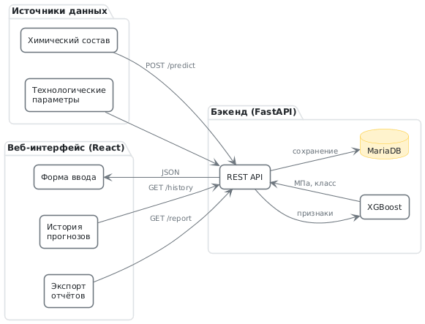




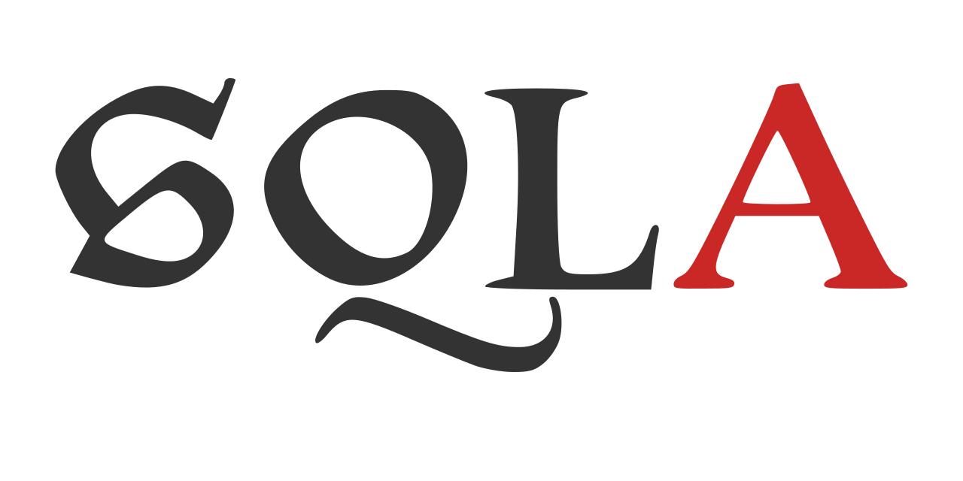



СТРУКТУРА РЕШЕНИЯ
СТЕК ТЕХНОЛОГИЙ
Реализация модуля ML-прогнозирования:
Python;
Pandas, NumPy;
XGBoost;
Scifit-learn.
Реализация бэкенд-части программы:
Python + FastAPI, JWT-аутентификация;
MariaBD/MySQL, SQLAlchemy ORM;
REST API.
Реализация фронтенд-части программы:
JavaScript + React, HTTP.
11

Slide 12

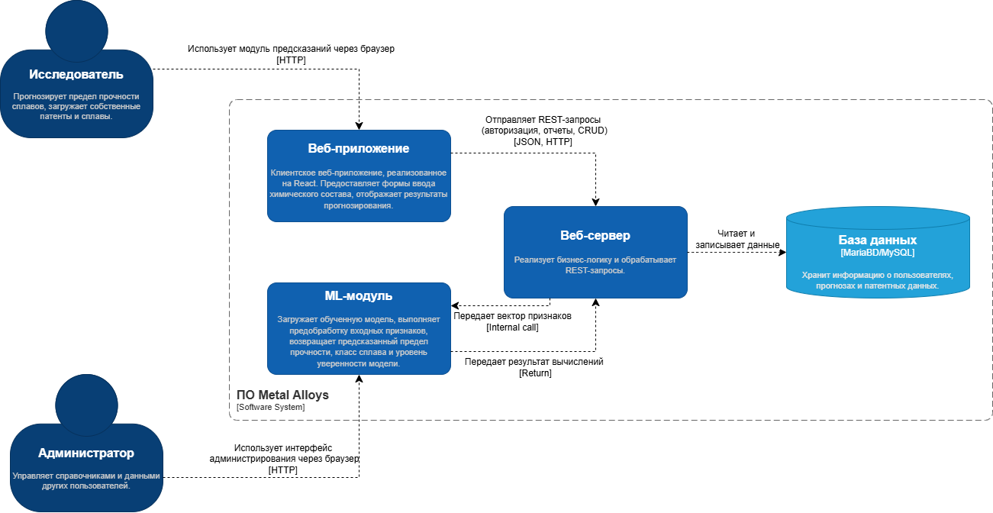
АРХИТЕКТУРА ПРОГРАММНОГО ОБЕСПЕЧЕНИЯ
12

Slide 13
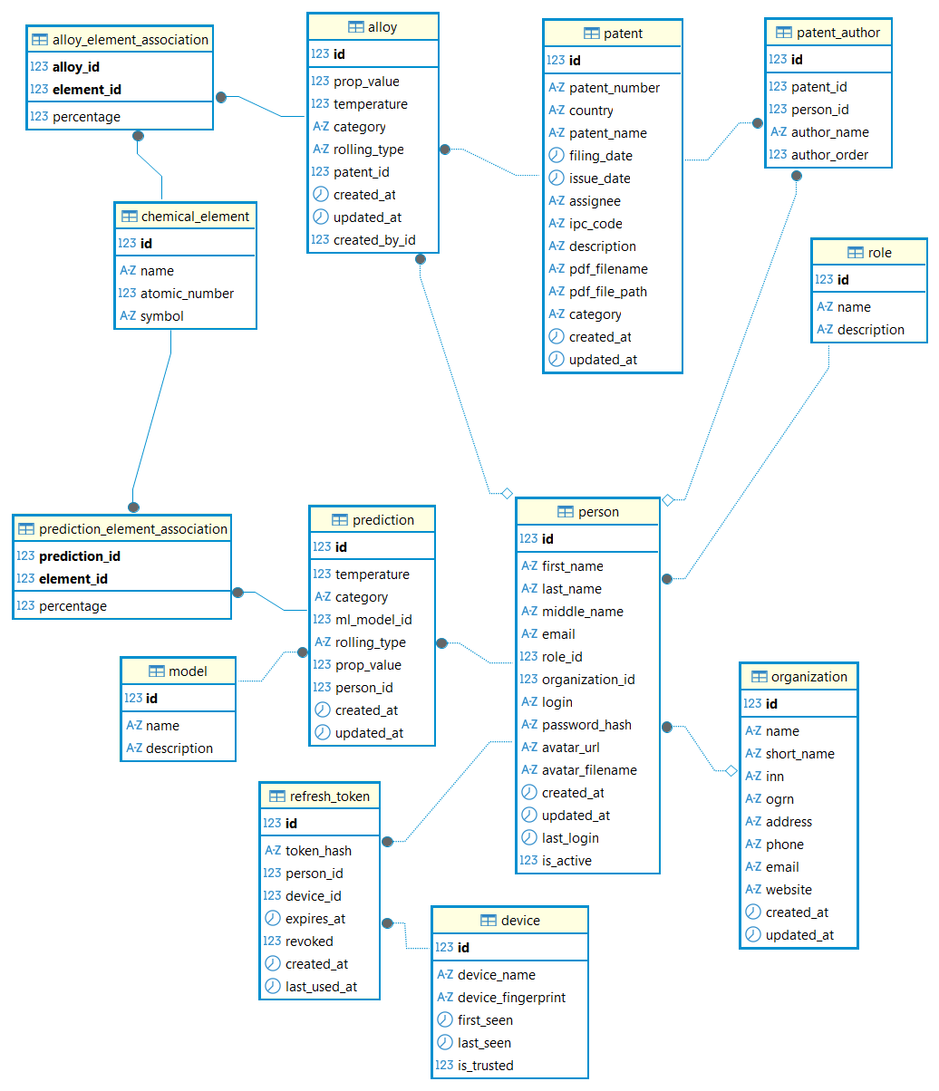
ПРОЕКТИРОВАНИЕ СТРУКТУРЫ ДАННЫХ
Пользователи и роли: Учётные записи, аутентификация (JWT, refresh-токены), разграничение доступа (исследователь / администратор).
Прогнозы: Фиксация результата (предел прочности в МПа, категория сплава) с привязкой к пользователю, химическому составу, технологическим параметрам и ML-модели.
Химический состав: Массовые доли элементов для каждого прогноза (связь «многие ко многим»).
13

Slide 14
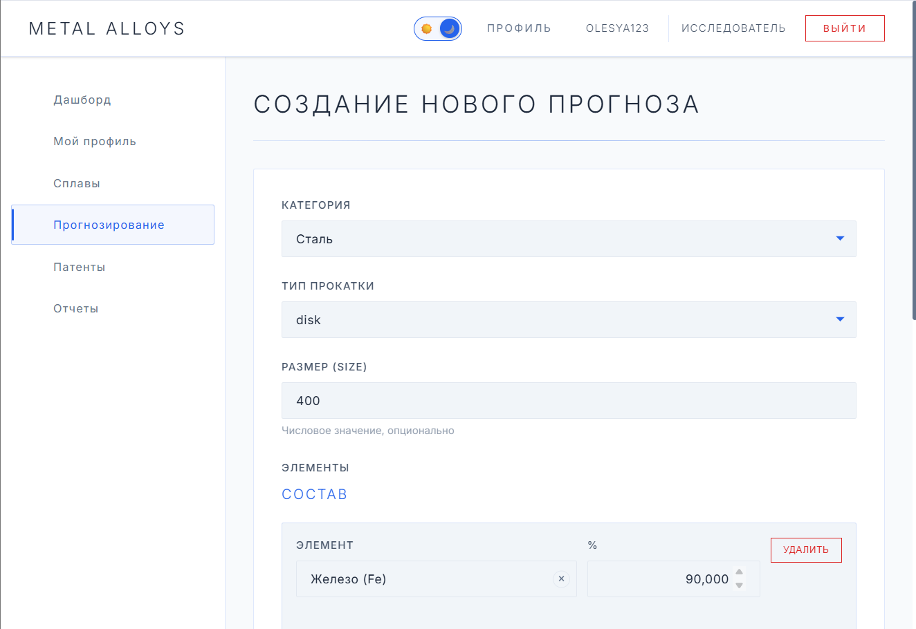
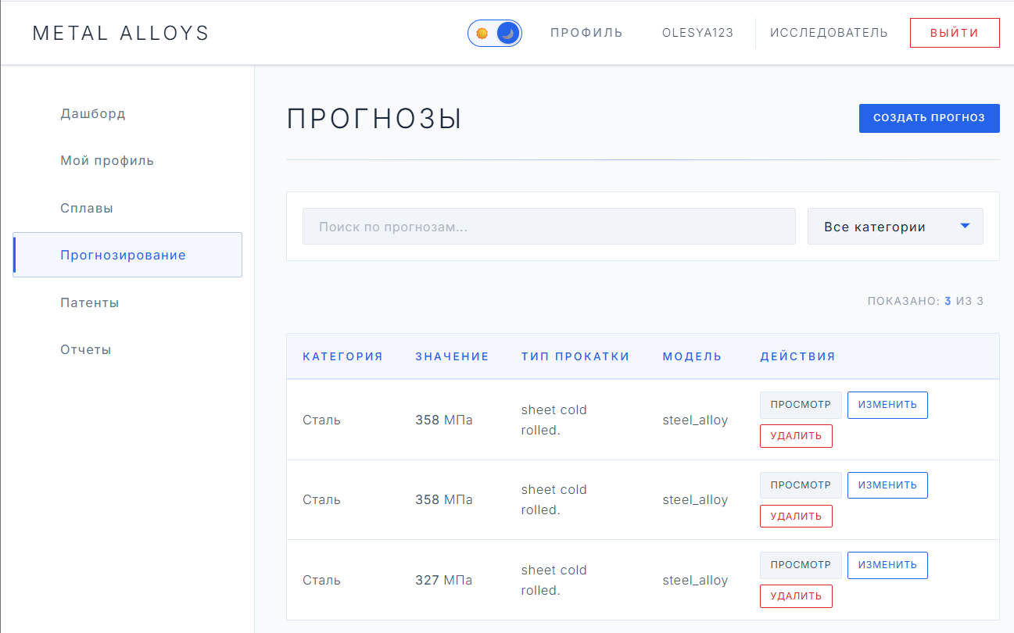
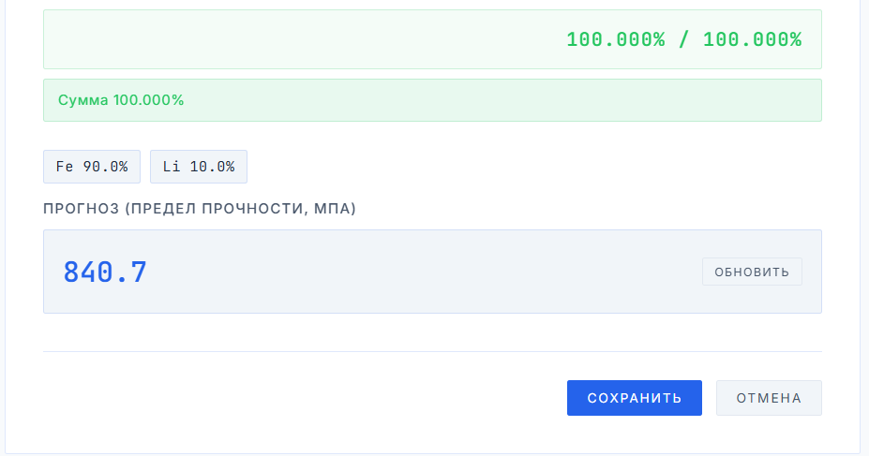
ИНТЕРФЕЙС ПРОГРАММНОГО ОБЕСПЕЧЕНИЯ (ИССЛЕДОВАТЕЛЬ)
14

Slide 15
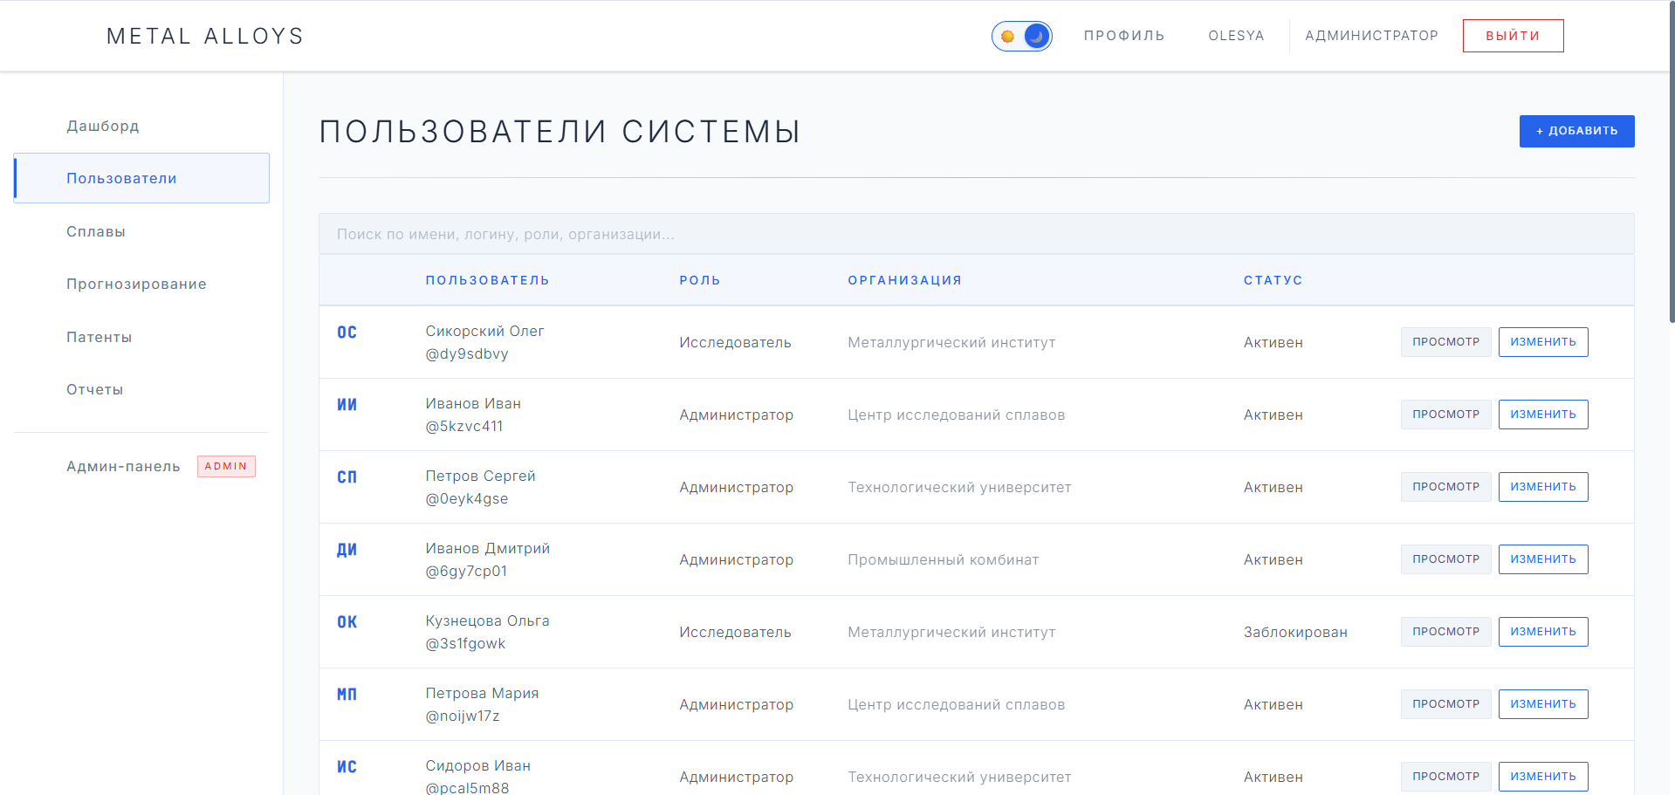
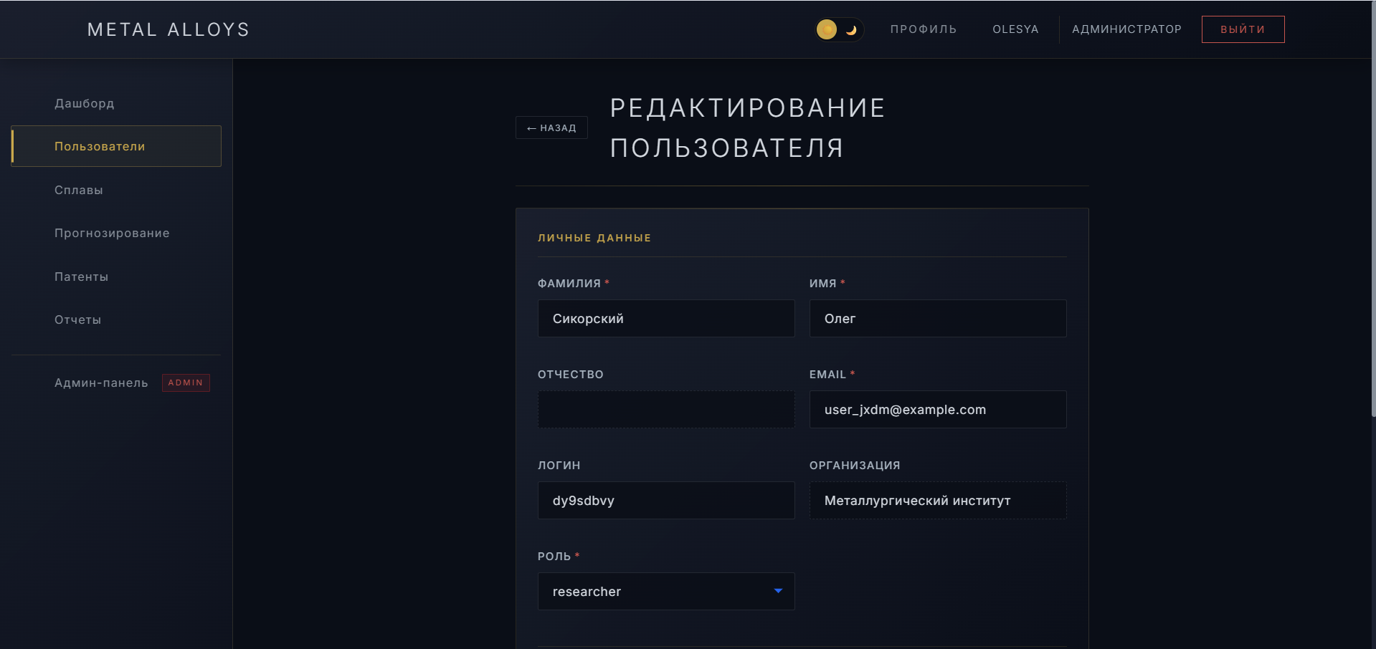
ИНТЕРФЕЙС ПРОГРАММНОГО ОБЕСПЕЧЕНИЯ (АДМИНИСТРАТОР)
17
15

Slide 16
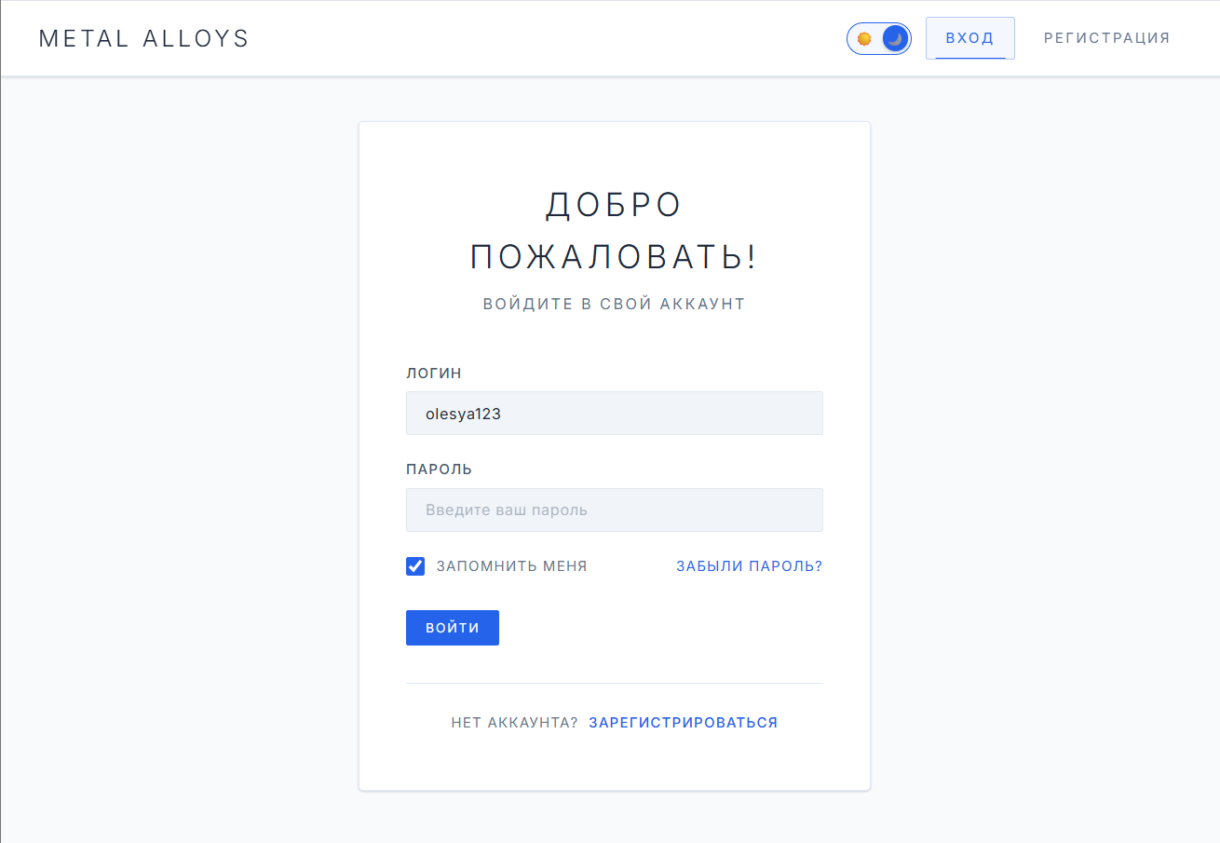
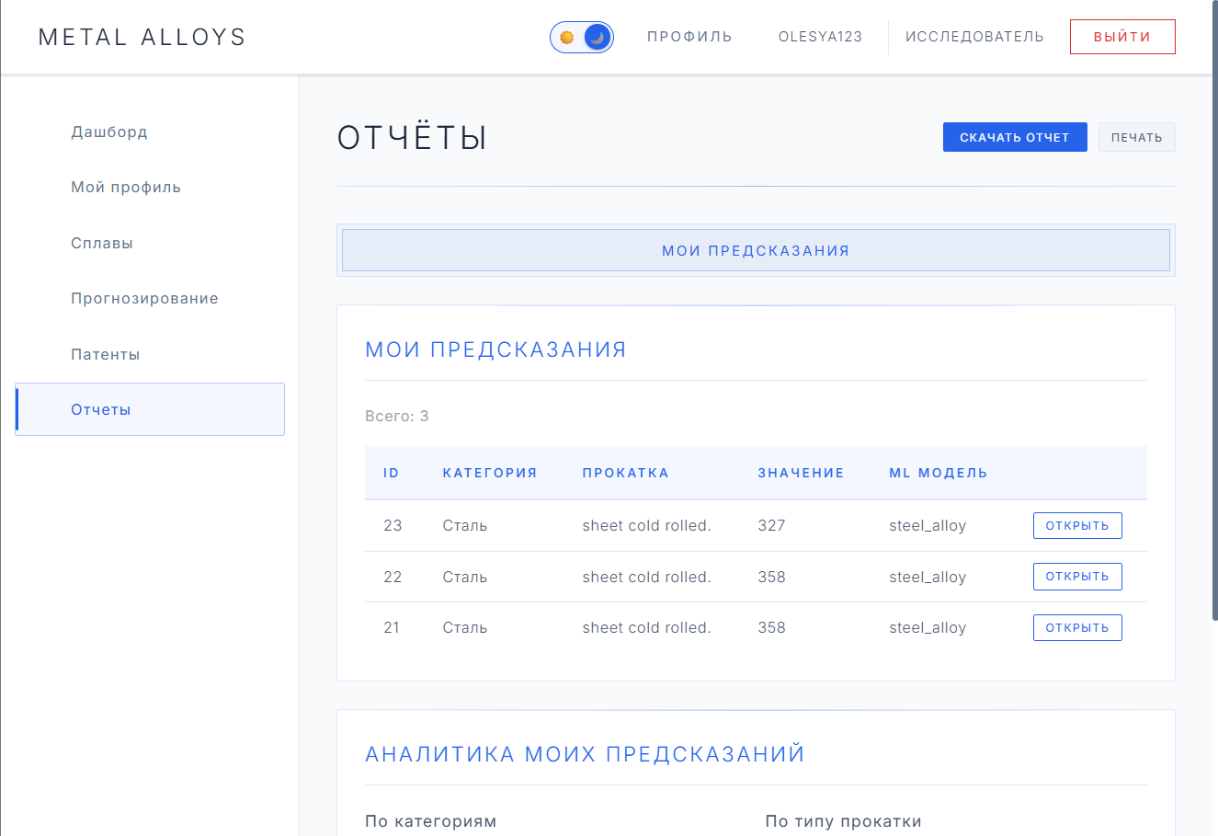
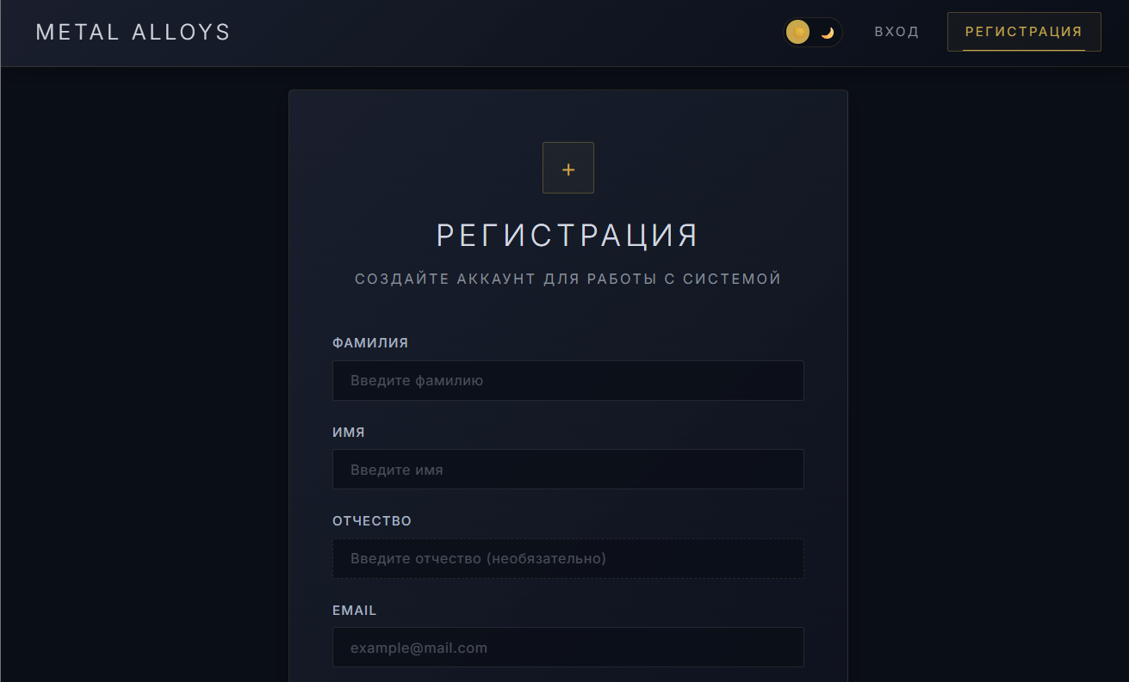
ИНТЕРФЕЙС ПРОГРАММНОГО ОБЕСПЕЧЕНИЯ (РЕГИСТРАЦИЯ, АВТОРИЗАЦИЯ, ОТЧЕТЫ)
16

Slide 17

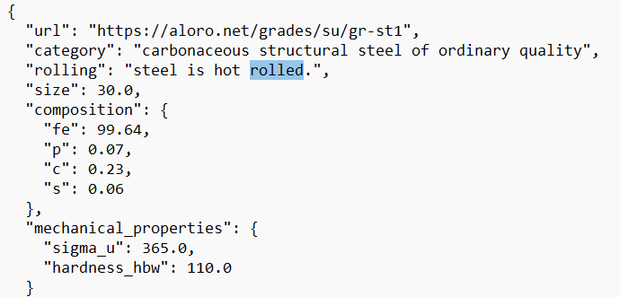
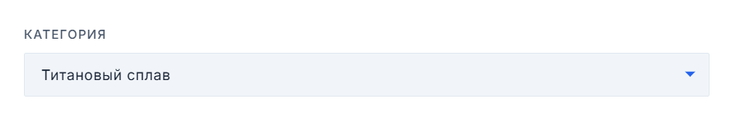
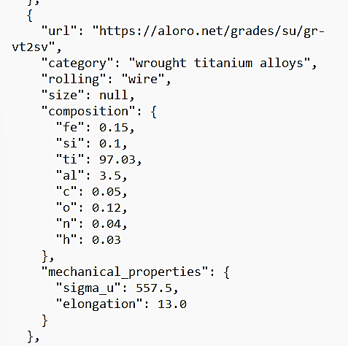
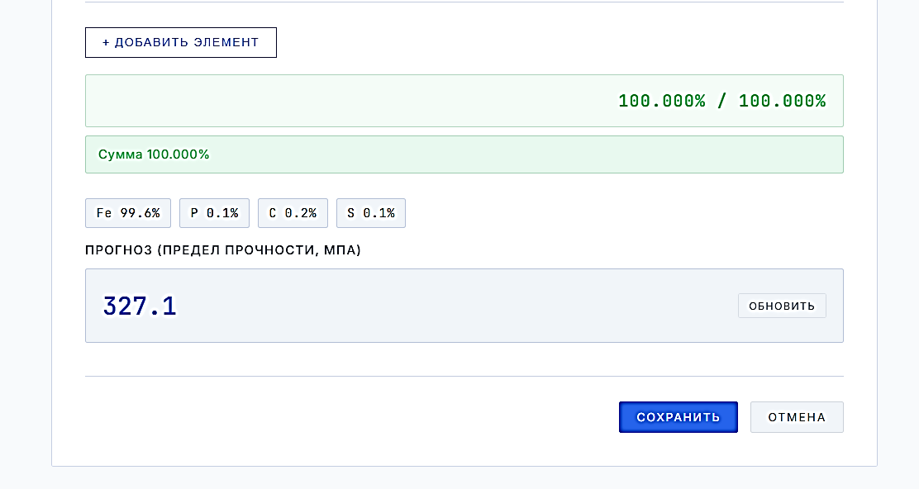
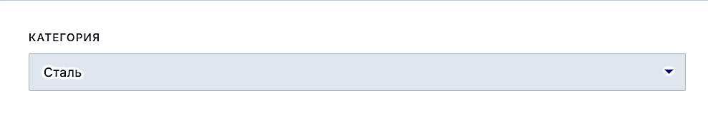
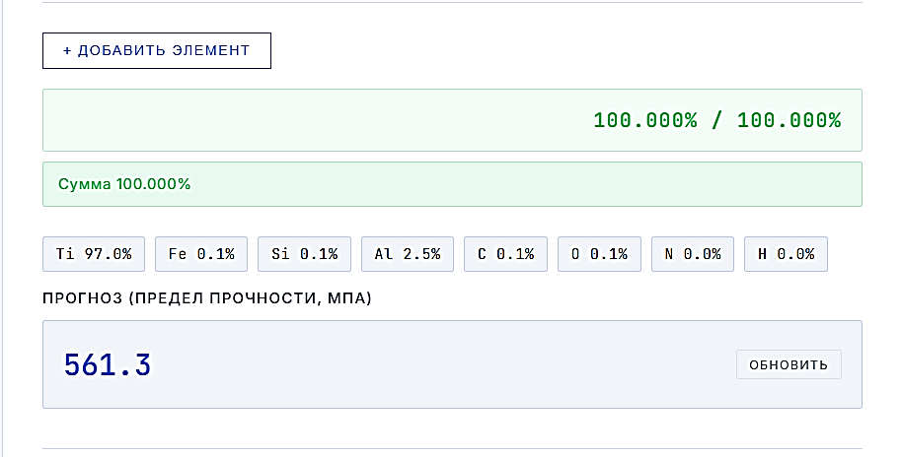
РЕЗУЛЬТАТ РАБОТЫ ПРОГРАММЫ
17

Slide 18
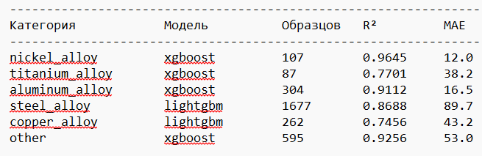
РЕЗУЛЬТАТЫ ТЕСТИРОВАНИЯ
1. Оценка качества модели
2. Оценка качества ПО
Показатель | Значение
Показатель надежности программного комплекса | 0,63
Показатель сопровождения | 0,78
Показатель удобства применения | 0,74
Показатель эффективности | 0,84
Показатель универсальности | 0,78
Показатель корректности | 0,65
Наивысшая точность – у никелевых сплавов (MAE = 12 МПа, R² = 0,96) и алюминиевых (MAE = 16,5 МПа, R² = 0,91).
Умеренная точность – у сталей (MAE = 89,7 МПа), титановых сплавов (MAE = 38,2 МПа) и медных сплавов (MAE = 43,2 МПа) – ограничена малым объёмом данных и/или большим разбросом составов.
Средний показатель – 0.735.
Минимальный показатель – 0.63 (надежность).
Максимальный показатель – 0.84 (эффективность).
18

Slide 19
ВЫВОДЫ
В ходе выполнения выпускной квалификационной работы были:
Проведён анализ предметной области, сформулированы цель и задачи работы. Обзор и сравнительный анализ существующих программных решений для прогнозирования физико-механических свойств новых материалов показали, что рассмотренные аналоги имеют существенные ограничения (закрытый код, стоимость, привязка к зарубежной инфраструктуре) и не в полной мере соответствуют поставленной задаче.
Проведён обзор и анализ существующих ML-методов прогнозирования свойств сплавов. Обоснован выбор каскадного подхода: классификация типа сплава (XGBoost) с последующей специализированной регрессией (XGBoost / LightGBM). Сформулирована математическая постановка задачи и разработано алгоритмическое обеспечение.
Разработано программное обеспечение для прогнозирования предела прочности сплавов на основе химического состава с использованием языка Python (FastAPI, XGBoost, LightGBM, Scikit-learn), веб-интерфейса (React) и СУБД MariaDB. Реализованы аутентификация, разграничение ролей (исследователь/администратор), хранение истории прогнозов и экспорт отчётов в HTML.
Были проведены вычислительные эксперименты, тестирование и оценка качества разработанного программного обеспечения, которые показали возможность его использования в практической деятельности. Наилучшие результаты обучения моделей достигнуты для никелевых (R² = 0,9645, MAE = 12,0 МПа) и алюминиевых (R² = 0,9112, MAE = 16,5 МПа) сплавов. Средний показатель качества ПО составил 0,735.
19

Slide 20
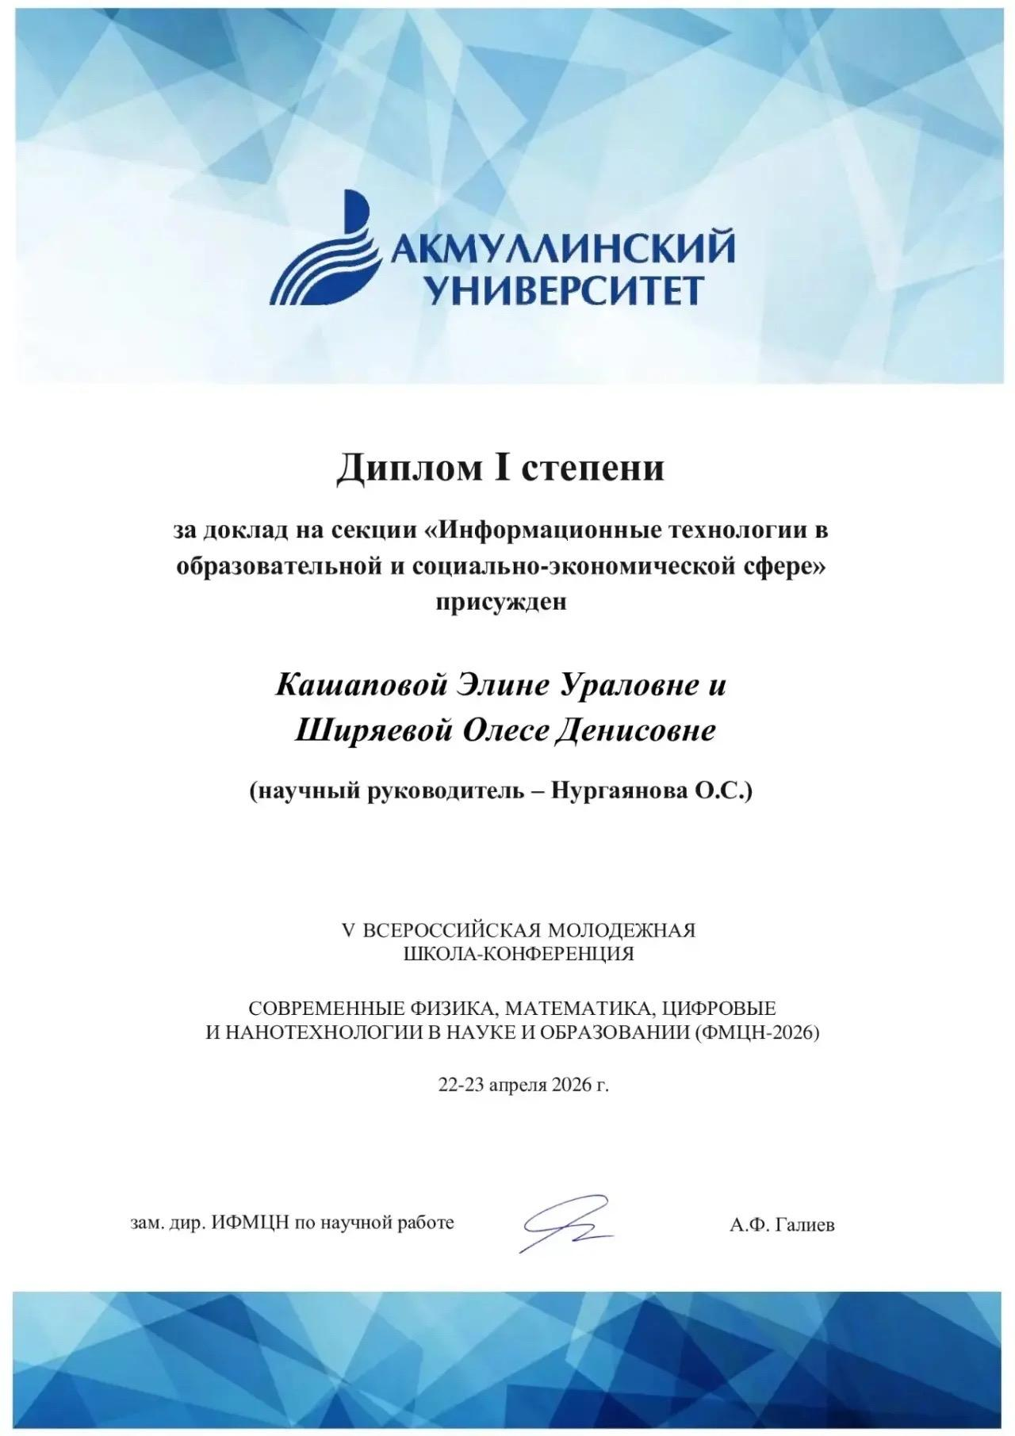
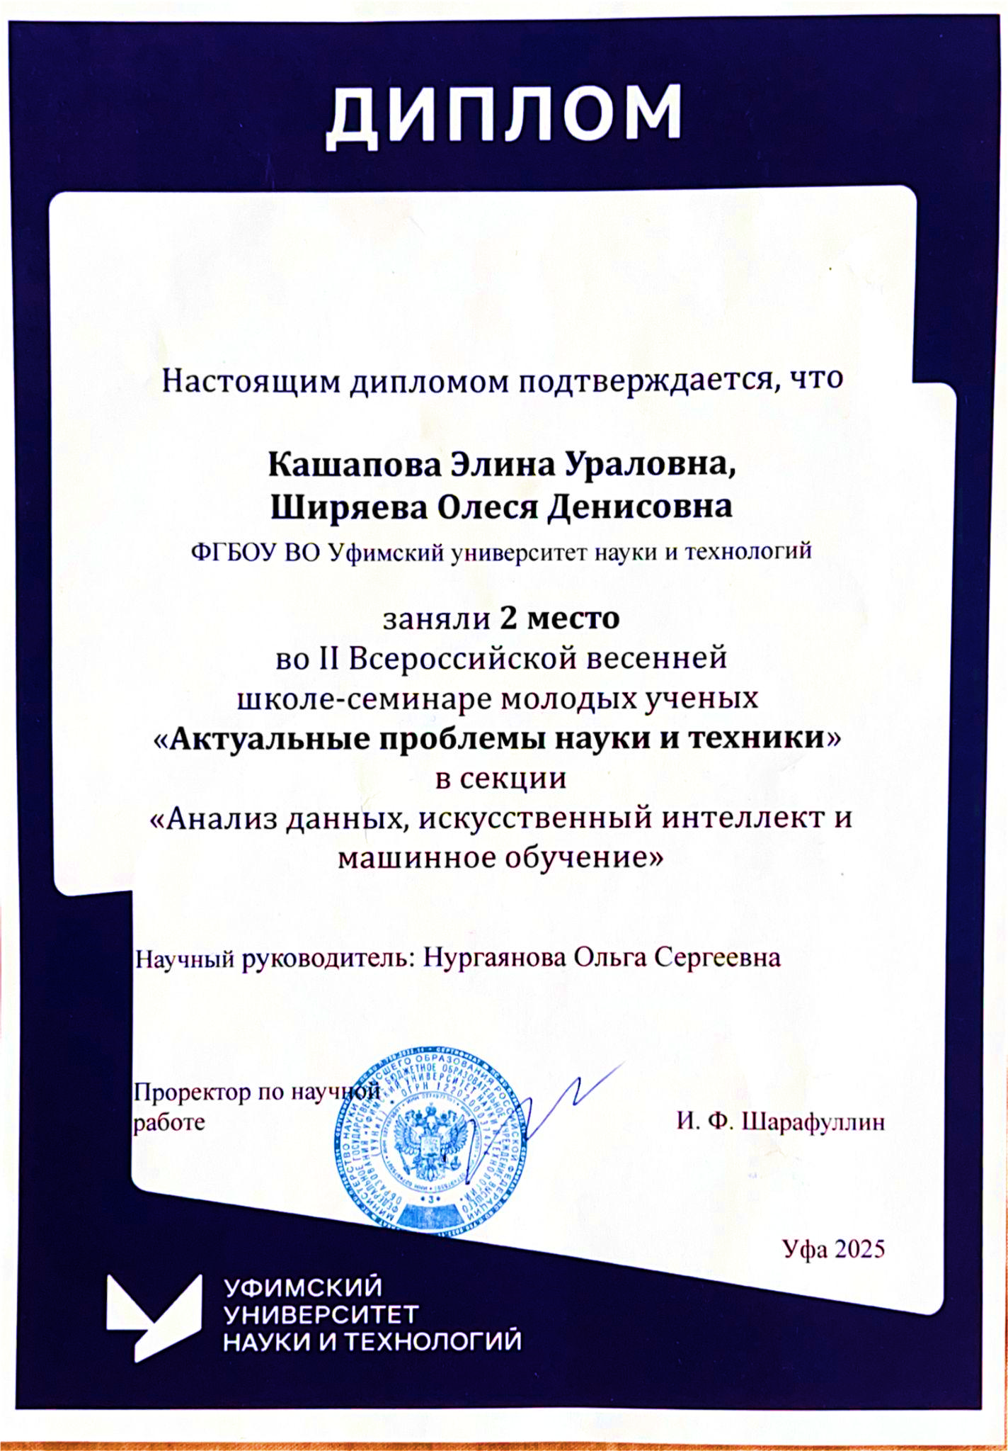
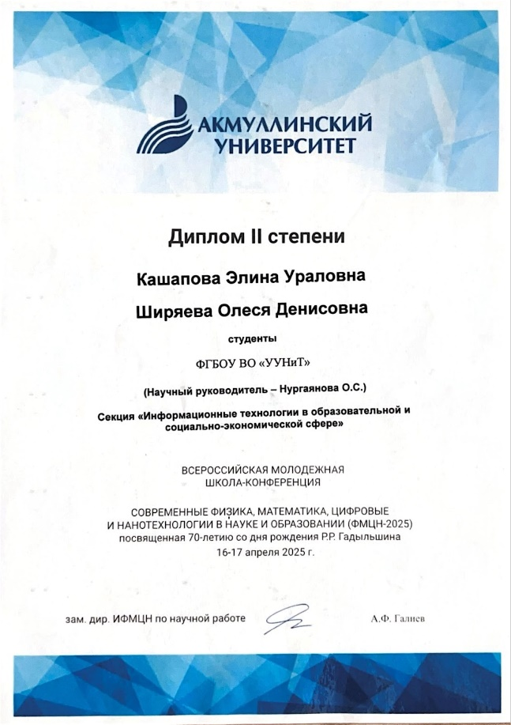
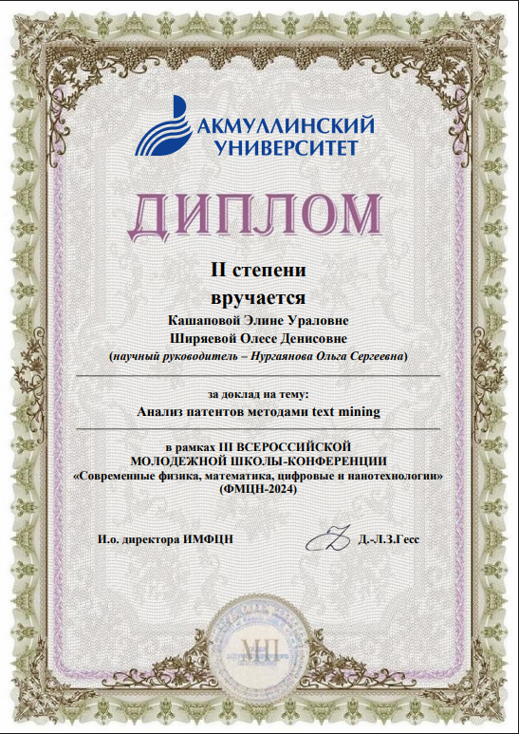
АПРОБАЦИЯ РАБОТЫ
АНАЛИЗ ПАТЕНТНЫХ ДАННЫХ МЕТОДАМИ МАШИННОГО ОБУЧЕНИЯ Кашапова Э.У., Ширяева О.Д. В сборнике: Современные физика, математика, цифровые и нанотехнологии в науке и образовании (ФМЦН-25). Сборник тезисов IV Всероссийской молодежной школы-конференции, посвященной 70-летию со дня рождения Р.Р. Гадыльшина. Уфа, 2025. С. 117-118.
АНАЛИЗ ПАТЕНТОВ МЕТОДАМИ TEXT MINING: КЛАСТЕРИЗАЦЯ Ширяева О.Д. В книге: Современные физика, математика, цифровые и нанотехнологии в науке и образовании (ФМЦН-24). Сборник тезисов III Всероссийской молодежной школы-конференции, посвященной 70-летию со дня рождения профессора Р.М. Асадуллина. Уфа, 2024. С. 159-161.
АНАЛИЗ ПАТЕНТОВ МЕТОДАМИ МАШИННОГО ОБУЧЕНИЯ Ширяева О.Д., Кашапова Э.У. В сборнике: Мавлютовские чтения. Материалы XVIII Всероссийской молодёжной научной конференции. В 9-ти томах. Уфа, 2024. С. 359-364.
Публикации РНИЦ
20

Slide 21

СПАСИБО ЗА ВНИМАНИЕ!

